Slide 1
Российский межрегиональный конкурс компьютерных презентаций педагогов Компьютерная мультимедийная презентация учителя – логопеда «Автоматизация звуков К – К’» Пырсикова Елена Сергеевна, Муниципальное казённое специальное (коррекционное) образовательное учреждение для обучающихся, воспитанников с ограниченными возможностями здоровья «Специальная (коррекционная) начальная школа – детский сад IV вида №33» 2013год, Кемеровская область, г. Юрга, ул. Комсомольская 4в, martusova86@mail.ru 8-923-502-96-52

Slide 2
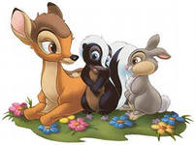
ЗАКРЕПЛЯЕМ ЗВУК [К] В СЛОГАХ
Произнесите несколько раз слоги со звуком К.
КА –КА – КА КО – КО – КО
КУ – КУ – КУ КЫ –КЫ – КЫ
КА – КО – КУ – КЫ
АК – ОК – УК – ЫК
КЫ – КА – КУ – КО
ЯК – ЁК – ЮК - ИК

Slide 3
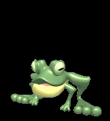
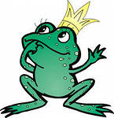
ПРОИЗНОСИМ ЗВУК [К] В ЗВУКОПОДРАЖАНИЯХ
КАК КВАКАЕТ ЛЯГУШКА? - КВА-КВА-КВА
КАК КРЯКАЕТ УТКА? - КРЯ-КРЯ-КРЯ
КАК КУКУЕТ КУКУШКА? - КУ-КУ КУ-КУ
КАК КУДАХЧЕТ КУРИЦА? - КО-КО-КО
КАК ПЕТУХ ПОЕТ? - КУ-КА-РЕ-КУ

Slide 4
ЗАКРЕПЛЯЕМ ЗВУК [К] В СЛОВАХ
ЗАПОМНИ И ПОВТОРИ ПО ТРИ СЛОВА:
КОТ – КУМ – КОМ
КОНИ – КОЗЫ – КУРЫ
КОФЕ – КУХНЯ – КУПОЛ
КУЗОВ – КАССА – КАЛИНА
КАША – КОЖА – КАНАТ
КАРАСЬ – КАЛАЧ – КАКАО
КАМЫШ – КАНАЛ – КАБАН
КОМАР – КОМПОТ - КАЛИНА

Slide 5
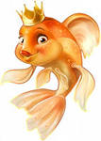
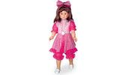
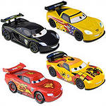
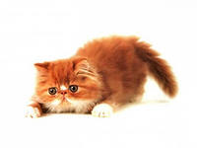
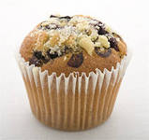
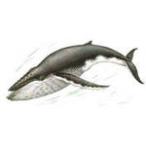
ЗАКРЕПЛЯЕМ ЗВУК [К] В СЛОВАХ
НАЗОВИ КАРТИНКИ, В НАЗВАНИЯХ КОТОРЫХ ПРИСУТСТВУЕТ ЗВУК [К]:

Slide 6
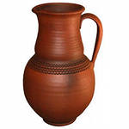
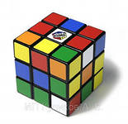
ЗАКРЕПЛЯЕМ [К] В ПРЕДЛОЖЕНИЯХ
ПРИДУМАЙ ПРЕДЛОЖЕНИЯ С ДАННЫМИ КАРТИНКАМИ:

Slide 7
ЗАКРЕПЛЯЕМ [К] В СВЯЗНОЙ РЕЧИ
ПРОИЗНЕСИ ЧИСТОГОВОРКУ:
Ка-ка-ка, ка-ка-ка –
Вот широкая река.
Ко-ко-ко, ко-ко-ко –
Там рыбак недалеко.
Ка-ка-ка, ка-ка-ка –
Есть улов у рыбака.
Ко-ко-ко, ко-ко-ко –
Рыба ловится легко.

Slide 8
Молодец!

